Slide 1

AKTIVNA VIŠESLOJNA POLIMERNA AMBALAŽA ZA PAKIRANJE HRANE
Međunarodno savjetovanje
Polimerni materijali i ambalaža
Dr. sc. Ana Rešček
PIK Vrbovec-mesna industrija d.d., ana.rescek@pik-vrbovec.hr
Prof. dr. sc. Zlata Hrnjak-Murgić, Fakultet kemijskog inženjerstva i tehnologije, Zagreb
Dr. sc. Ljerka Kratofil Krehula, Fakultet kemijskog inženjerstva i tehnologije, Zagreb
Doc. dr. sc. Anita Ptiček Siročić, Geotehnički fakultet, Varaždin
26.11.2014.
Hotel Sheraton, Zagreb

Slide 2
Polimerni ambalažni materijali
ZAHTJEVI PREMA POLIMERNIM AMBALAŽNIM MATERIJALIMA ZA PAKIRANJE HRANE
ZDRAVSTVENA
ISPRAVNOST
ANTIMIKRO-
BIOLOŠKA
BARIJERA
NA PLINOVE
(O₂, CO₂)
MEHANIČKA
SVOJSTVA
AMBALAŽA
ZA
PAKIRANJE
HRANE
BARIJERA
NA VODENU
PARU
OPTIČKA
SVOJSTVA
BARIJERA
NA AROMU
TERMIČKA
SVOJSTVA
EKOLOŠKA
PRIHVATLJIVOST

Slide 3
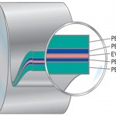
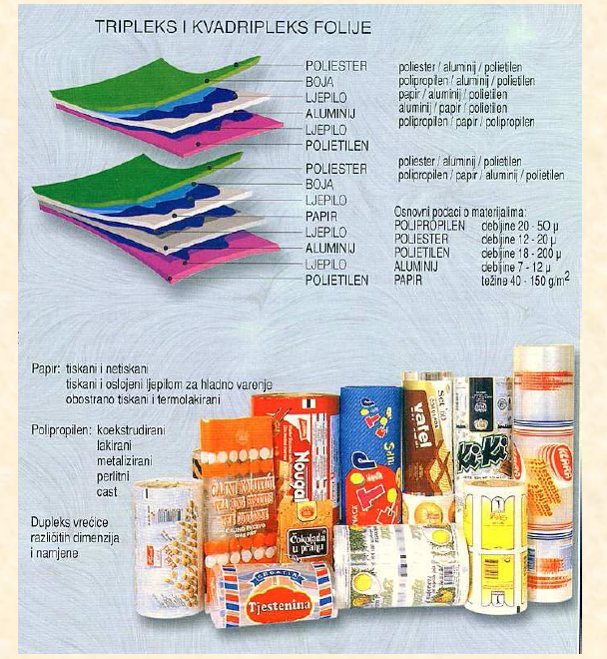
Višeslojna polimerna ambalaža
Pravilnim izborom pojedinih slojeva monomaterijala dobije se laminat čija svojstva najbolje odgovaraju određenoj robi i zahtjevima tržišta uz minimalnu cijenu.
Postupci koji se primjenjuju za dobivanje višeslojnih polimernih materijala su koekstrudiranje i kaširanje
BENEFITI
Poboljšana barijerna svojstva (na O₂, CO₂, H₂O_{(v)}, arome...)
Poboljšana svojstva na UV i VIS zračenje
Poboljšana toplinska svojstva
Smanjenje mase ambalaže po jedinici površine

Slide 4
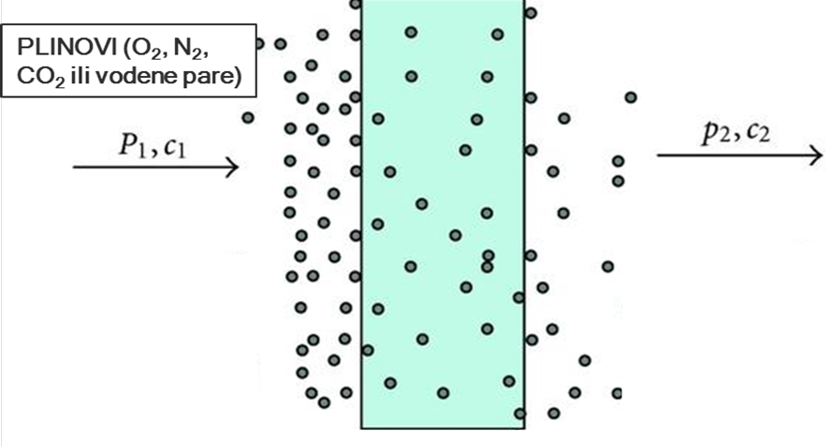
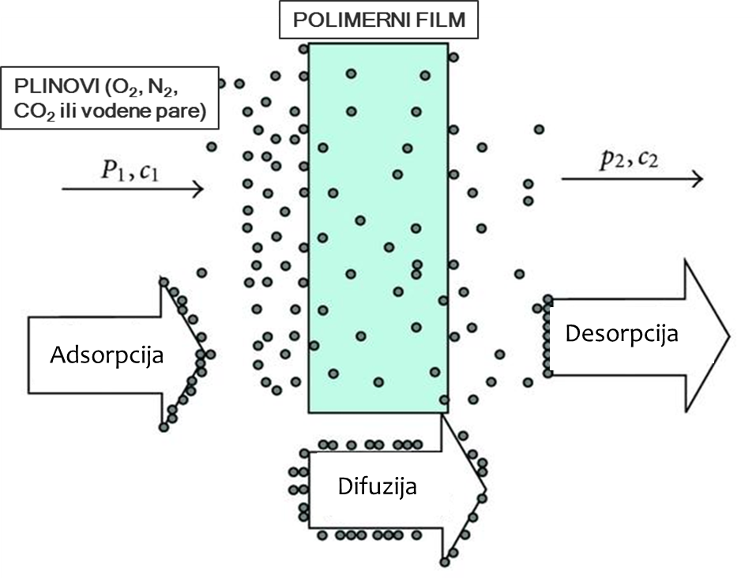
Barijerna svojstva
permeacije malih molekula plinova (O₂, N₂, CO₂ ili H₂O_{(v)}) kroz polimerni film
POLIMERNI FILM
Propusnost (q) Barijerna svojstva

Slide 5
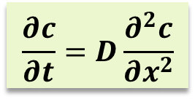
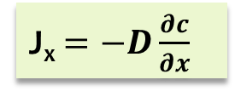
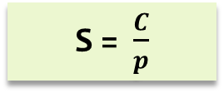
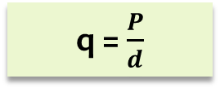
Barijerna svojstva
c = gradijent koncentracije
x = debljina polimernog filma
D = koeficijent difuzije
I Fickov zakon
J_{x} $=−D\frac{∂c}{∂x}$
$$\frac{∂c}{∂t}=D\frac{∂^{2}c}{∂x^{2}}$$
II Fickov zakon
- ravnotežno stanje sistema
c = konc. permeacijske tvari
kod ravnotežnih uvjeta
p = parcijalni tlak
Sorpcija ili
koeficijent toplljivosti (S)
S = $\frac{C}{p}$
Koeficijent permeacije (P)
P = D ∙ S
D = koeficijent difuzije
Propusnost (q)
q = $\frac{P}{d}$
d = debljina polimera

Slide 6
Barijerna svojstva polimera
PROPUSNOST NA PLINOVE I VODENU PARU
VISOKO BARIJERNI
Orijentirani polipropilen (OPP)
Poliamid (PA)
Poli(viniliden-klorid) (PVDC)
Poli(etilen-tereftalat) (PET)
SREDNJE BARIJERNI
Polietilen visoke gustoće (HDPE)
Polipropilen (PP)
NISKO BARIJERNI
Polietilen niske gustoće (LDPE)
Polistiren (PS)

Slide 7
Aktivna ambalaža
Sadrži ciljane aktivne tvari koje ambalaži daju specifično funkcijsko svojstvo jer mogu apsorbirati tvari iz hrane ili njezine okoline u ambalažu i tako produljiti njezin vijek trajanja.
hrana
hrana
Aktivne tvari su:
apsorberi O₂,
apsorberi CO₂
apsorberi H₂O_{(v)}
Primjena:
višeslojni polimerni filmovi
polimerni (nano)kompoziti

Slide 8
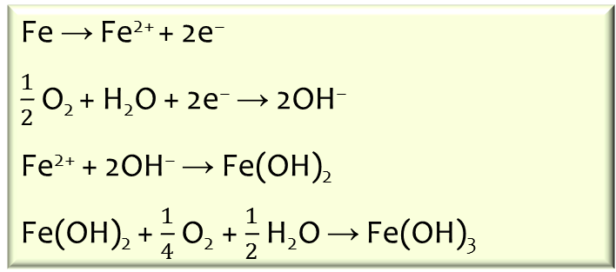
Primjena aktivnih nanočestica
APSORBERI KISIKA
Kemijski na sebe vežu O₂ – znatno usporavaju njegovu permeaciju kroz film vezanjem na površini te usporavaju reakcije oksidacije hrane
nanočestice metala i metalnih oksida
Fe → Fe²⁺ + 2e⁻
$\frac{1}{2}$O₂ + H₂O + 2e⁻ → 2OH⁻
Fe²⁺ + 2OH⁻ → Fe(OH)₂
Fe(OH)₂ + $\frac{1}{4}$O₂ + $\frac{1}{2}$H₂O → Fe(OH)₃
APSORBERI VODENE PARE
aluminijev oksid
2Al₂O₃ (s) + 6H⁺ (aq) -> Al³⁺ (aq) + 3H₂O (l)
2Al₂O₃ (s) + 2OH⁻ (aq) -> AlO²⁻ (aq) + H₂O (l)

Slide 9
Zdravstvena ispravnost ambalaže
Globalna migracija (GM)
Specifična migracija (SM)
60 mg/kg (10 mg/dm²)
30 mg/kg
PRETPOSTAVKA: 1 kg hrane upakirano u ambalažu površine od 6 dm²
Zakonom o plastičnim materijalima i predmetima koji dolaze u neposredan dodir s hranom (NN 25/2013) obuhvaćene su:
EU 10/2011
„Bilo koji materijal koji dolazi u dodir s hranom mora biti prikladan i neaktivan kako bi se izbjegla migracija tvari u proizvode u količinama štetnim za ljudsko zdravlje te s ciljem smanjenja neprihvatljivih promjena u sastavu i svojstvima hrane.”
EU 450/2009
Uredba o aktivnim i inteligentnim materijalima i predmetima koji dolaze u dodir s hranom

Slide 10

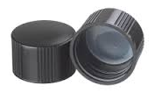
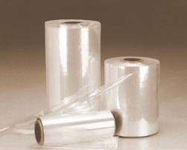
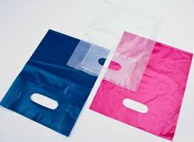
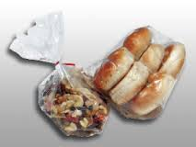
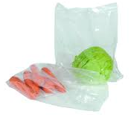
Polietilen niske gustoće, LDPE
−[CH₂ − CH₂ ]_{n}−
Najzastupljeniji polimerni ambalažni materijal → 32,5 %
Prednost dobra mehanička i toplinska svojstva, lako se
oblikuje, niska cijena
Nedostatak NISKA BARIJERNA SVOJSTVA
Primjena:
  ambalažni materijal za prehrambene, farmaceutske, tekstilne proizvode,
  sloj za varenje kod višeslojne ambalaže,
  vrećice za smrzavanje, čepovi, poklopci za boce...

Slide 11
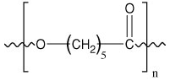
Polikaprolakton, PCL
Biorazgradljivi poliester na bazi nafte
  Razgradnja pomoću prirodnih mikroorganizama
  60-90 % otpadnog materijala razgradi se tijekom 60 do 180 dana.
Amorfan na sobnoj temperaturi
Fleksibilan
Kompatibilan s većim brojem polimera
Primjena:
omakšavalo za PVC,
baza za ugradnju raznih dodataka (antioksidansi,
antifugalne, antimikrobne aktivne tvari, boje...)
premazni filmovi
Prednost:
PCL kod višeslojnog filma se biorazgrađuje omogućuje lakše recikliranje
Nedostatak slaba mehanička svojstva

Slide 12
CILJ RADA
Razvoj novih polimernih materijala za pakiranje hrane s funkcionalnim primjenskim svojstvima.
Utjecaj modificiranih nanočestica na svojstava;
    barijerna,
    mehanička i
    toplinska.
Razvoj aktivne polimerne ambalaže u cilju usporavanja procesa kvarenja i smanjenja količine otpadne hrane.

Slide 13
METODIKA

Slide 14
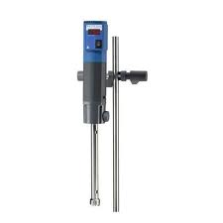
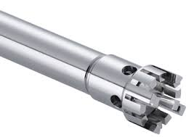
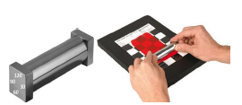
Priprema uzoraka
PRIPRAVA DVOSLOJNIH FILMOVA
10 mas % PCL otopina
Aktivne tvari:
  Fe₃O₄
  Al₂O₃
Disperzija brzinom od 15 000 okretaja/min tijekom 8 min
Premaz na PE (60 µm) s PCL polimerom s aktivnim tvarima (3 µm)

Slide 15
Karakterizacija
Barijerna svojstva
Propusnost na kisik (ISO / DIS 15 105 1), T = 23 °C
Propusnost na vodenu paru (DIN 5333), T = 23 °C
Termogravimetrijska analiza (TGA), β = 10 °C/min, 25-550 °C, N₂
Mehanička svojstva, 50 mm/min, T = 23 °C, 65 % r.v.z.
Prekidno istezanje
Prekidna čvrstoća

Slide 16
REZULTATI

Slide 17
Dvoslojni PE/PCL filmovi s aktivnim tvarima
a) Aktivna tvar: Fe₃O_{4 ,} % w/v
Uzorak | PCL | Fe
PCL-Fe 05 | 99,5 | 0,5
PCL-Fe 1 | 99,0 | 1
b) Aktivna tvar: Al₂O_{3 ,} % w/v
PCL – polikaprolakton
Fe – Fe₃O₄
Uzorak | PCL | Al
PCL-Al 1 | 99,0 | 1
PCL-Al 5 | 95,0 | 5
PCL-Al 10 | 90,0 | 10
PCL – polikaprolakton
Al – Al₂O₃

Slide 18
Rezultati barijernih svojstava
a) Fe₃O₄
Uzorak | q cm³m⁻²d⁻¹bar⁻¹ | S cm³m⁻²d⁻¹bar⁻¹ | D cm²s⁻¹ | P cm³cm⁻¹s⁻¹bar⁻¹ | t_{L} s
PE | 1290 | 2,97*10⁻² | 3,02*10⁻⁷ | 8,97*10⁻⁹ | 19
PE/PCL | 1210 | 2,90*10⁻² | 2,90*10⁻⁷ | 8,41*10⁻⁹ | 20
PE/PCL-Fe 05 | 1100 | 2,52*10⁻² | 3,30*10⁻⁷ | 8,32*10⁻⁹ | 21
PE/PCL-Fe 1 | 1090 | 2,53*10⁻² | 3,24*10⁻⁷ | 8,20*10⁻⁹ | 21

Slide 19
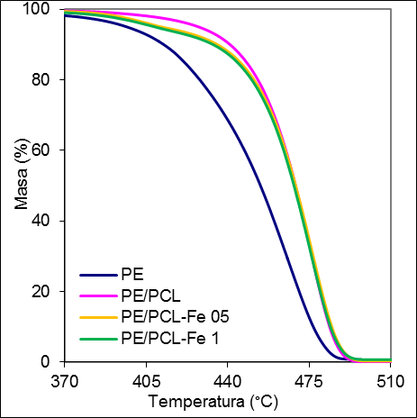
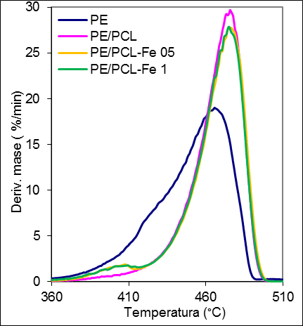
Rezultati TG analize
475,1 °C
a) Fe₃O₄
427,9 °C
397,1 °C
465,9 °C
TG
DTG

Slide 20
Rezultati mehaničkih svojstava
a) Fe₃O₄

Slide 21
Rezultati barijernih svojstava
b) Al₂O₃
0,1 - 10 g/m²dan za komercijalnu ambalažu u primjeni za suhu hranu

Slide 22
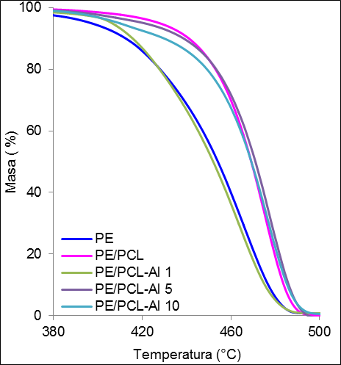
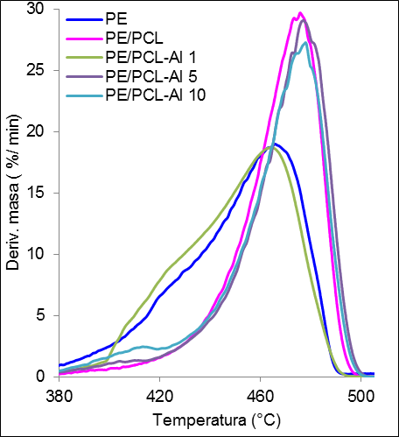
Rezultati TG analize
b) Al₂O₃
TG
DTG

Slide 23
Rezultati mehaničkih svojstava
b) Al₂O₃

Slide 24
Zaključci
Najbolja barijerna svojstva kod PE/PCL dvoslojnih filmova, tj. smanjenu propusnost na kisik, pokazuje uzorak s najvećom koncentracijom magnetita (PE/PCL-Fe 1).
Barijerna svojstva, tj. smanjena propusnost na vodenu paru PE/PCL dvoslojnih filmova s Al₂O₃, znatno su poboljšana (i do 60 %) u odnosu na dvoslojne filmove bez aluminijevog oksida (Al₂O₃).
Toplinska svojstva PE/PCL dvoslojnih filmova ostala su nepromijenjena dodatkom nanočestica, a na povećanje toplinske postojanosti dvoslojnih filmova značajno je utjecao premazni sloj polimera polikaprolaktona.
Mehanička svojstva PE/PCL dvoslojnih filmova znatno su poboljšana za sve uzorke pripremljene s nanočesticama; magnetit i Al₂O₃. Tako je čvrstoća za PE/PCL-Al 5 uzorak porasla u odnosu na uzorak čistog PE s 12,9 N/mm² na 18,5 N/mm², a istezanje s 533 % na 727 %.

Slide 25
Literatura
M. Kurek, D. Klepac, M. Ščetar, K. Galić, S. Valić, Y. Liu, W. Yang, Gas Barrier and Morphology Characteristics of Linear Low-Density Polyethylene and Two Different Polypropylene Films, Polym. Bull., 67 (2011), 1293-1309.
R.S. Cruz, G.P. Camilloto, A.C. dos Santos Pires, Oxygen Scavengers: An Approach on Food Preservation, InTech, Structure and Function of Food Engineering, (2012), DOI: 10.5772/48453
S.W. Rutherford, Polymer Permeability and Time Lag at High Concentrations of Sorbate, J. Membr. Sci., 183 (2001), 101-107.
T. Hirvikorpi, M. Vaha-Nissi, A. Harlin, M. Karppinen, Comparison of Some Coating Techniques to Fabricate Barrier Layers on Packaging Materials, Thin Solid Films, 518 (2010), 5463-5466.
H. Aloui, K. Khwaldia, M. B. Slama, M. Hamdi, Effect of Glycerol and Coating Weight on Functional Properties of Biopolymer-Coated Paper, Carbohydr. Polym., 86 (2011), 1063-1072.
D.S. Finch, T. Oreskovic, K. Ramadurai, C.F. Herrmann, S.M. George, R.L. Mahajan, Biocompatibility of Atomic Layer-Deposited Alumina Thin Films, J. Biomed. Mater. Res. A., 87A (2008), 100-106.
C. Silvestre, D. Duraccio, S. Cimmino, Food Packaging Based on Polymer Nanomaterials, Prog. Polym. Sci., 36 (2011), 1766-1782.
Arora, G.W. Padua, Review: Nanocomposites in Food Packaging, J. Food. Sci., 75 (2010), 9-43.
J.M. Lagaron, E. Gimenez, M.D. Sánchez-García, M.J. Ocio, A. Fendler, NovelNanocomposites to Enhance Quality and Safety of Packaged Foods, u: Food Contact Polymers, Rapra Technology, Shrewsbury, 2007.
C.F. Struller, P.J. Kelly, N.J. Copeland, Aluminum oxide barrier coatings on polymer films for food packaging applications, Surf. Coat. Tech., 241, 130-137.

Slide 26
HVALA NA PAŽNJI !

